Slide 1
RETOS DIAGNOSTICOS
Título del caso
Hospital que presenta
Nombre del ponente y año que cursa en la residencia de medicina interna
Profesor Revisor

Slide 2
Presentación del caso
Ficha de Identificación
Género: | Femenino | Escolaridad: | Licenciatura
Edad: | 24 años | Ocupación: | Empleado
Lugar de nacimiento: | Veracruz | Interrogatorio: | Indirecto
Lugar de residencia: | Distrito Federal | Lateralidad: | Diestra
Antecedentes Heredofamiliares
Carga genética para Ca renal en rama materna
Antecedentes personales no patológicos
Urbanizada, cuenta con todos los servicios.
Adecuada alimentación
Combe: Negado
Inmunizaciones: Negadas
Viajes recientes: Negados

Slide 3
Presentación del caso
Menarca: 11 años, Pubarca y telarca: 12 años, Ciclos menstruales Dismenorreica
IVSA Desconoce familiar, Uso de hormonales Positivo durante los últimos 5 años
Antecedentes personales patológicos
Crónico-degenerativos: | Probable Síndrome de ovario poliquístico Resistencia a la Insulina diagnosticado en 2013 en tratamiento con metformina 500mg cada 24hrs, el cual suspendió mayo 2014. Acné en tratamiento con anticonceptivos orales hace 5 años, suspendido en octubre 2014.
Quirúrgicos: | Colocación de Material de osteosíntesis en 2004 secundario a fractura de clavícula.
Alérgicos: | Aminoglucósidos

Slide 4
Padecimiento Actual
CEFALEA, INSOMNIO, ANHEDONIA, LLANTO FÁCIL
*Lo cual los familiares atribuyeron a exceso en la carga de trabajo por amenaza de despido.
25.10.14
10.11.14
z
31.10.14
Acudió a médico particular quien diagnosticó brote psicótico por presentar alucinaciones visuales, agresividad y lenguaje incoherente, prescribiendo diazepam 10 mg tabletas cada 24hrs y Haloperidol 5mg cada 24hrs durante 10 días.
La paciente no presentó mejoría del cuadro, por lo que acude con otro facultativo quien retiró haloperidol y prescribió lorazepam 1 mg vía oral cada 24hrs y biperideno 2mg cada 24hrs.

Slide 5
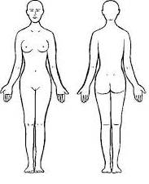
Exploración física
TA | 150/90 | FC | 140 lpm | FR | 30 rpm | Tº | 39.3 ºC
SatO₂ | 92% | Peso | 70kg | Talla: | 1.53m | IMC: | 32 kg/m²
Inspección general Femenino de edad aparente similar a la cronológica, constitución endomórfica, decúbito supino, ligera ictericia de piel y tegumentos, regular estado de hidratación.
Cabeza y Cuello Normocéfalo. Lesiones acneiformes localizadas en cara y cuello. Cavidad oral sin alteraciones. Cuello ancho y corto. Tiroides no palpable.
Tórax: Ruidos cardiacos rítmicos sin soplos o galope. Murmullo vesicular presente.
Abdomen:Globoso, peristalsis disminuida, sin visceromegalias, ni datos de irritación peritoneal.
Genitales: Genitales externos de acuerdo a edad y sexo, Distribución de vello ginecoide. Tacto rectal con ámpula vacía, esfínter normotónico.
Extremidades pélvicas Derecha e izquierda: Íntegras y eutróficas. Llenado capilar 2 segundos. Pulsos femoral, poplíteo y pedio presentes de características normales. Sin edema

Slide 6
Funciones Mentales Superiores:
O 2, V3, M4
Glasgow 9
Sensibilidad
Reflejos
Fuerza
Babinski y Sucedáneos: Ausentes
+++
+++
Pares craneales:
I: NV
II: Fondo de Ojo sin alteraciones
III: Reflejo fotomotor y consensual conservados
IV: NV
V: NV
VI: NV
VII: Foix sin alteraciones
VIII:NV
IX: NV
X: NV
XI: NV
XII:NV
Signos Meníngeos: Ausentes
5/5
5/5
+++
+++
+++
+++
5/5
5/5
Cerebelo: No valorable
5/5
5/5
+++
+++
Marcha: No valorable
5/5
5/5
+++
+++
Sin alteraciones
Tono: Normal
Trofismo: Eutrófico

Slide 7
Laboratorios
FECHA | Leu | Neu | Lin | Hb | Hcto | VCM | MHC | Pla
25.11.2014 | 8.5 | 7.3 | 0.5 | 15 | 45.6 | 84.1 | 27.8 | 243
Química sanguínea
FECHA | Glu | BUN | Cr | Na | K | Cl | Ca | P | Mg
25.11.2014 | 127 | 30 | 1.3 | 145 | 3.6 | 110 | 9.6 | 4.36 | 2.8
Pruebas de función hepática
Fecha | BT | BD | BI | PT | Alb | Glob | ALT | AST | GGT | FA | DHL
25.11.2014 | 1.53 | 0.42 | 1.11 | 7.3 | 4.2 | 4.2 | 66 | 123 | 57 | 30 | 287
Enzimas musculares
Fecha | CK | CK MB | Mio | Trop
25.11.2014 | 7257 | 30.7 | 758 | 0.01

Slide 8
Pregunta 1
¿Cuál es su principal sospecha diagnóstica?
Estatus epiléptico
Meningoencefalitis de etiología a determinar
Brote Psicótico
Síndrome Neuroléptico Maligno

Slide 9
Pregunta 1
¿Cuál es su principal sospecha diagnóstica?
Estatus epiléptico
Meningoencefalitis de etiología a determinar
Brote Psicótico
Síndrome Neuroléptico Maligno

Slide 10
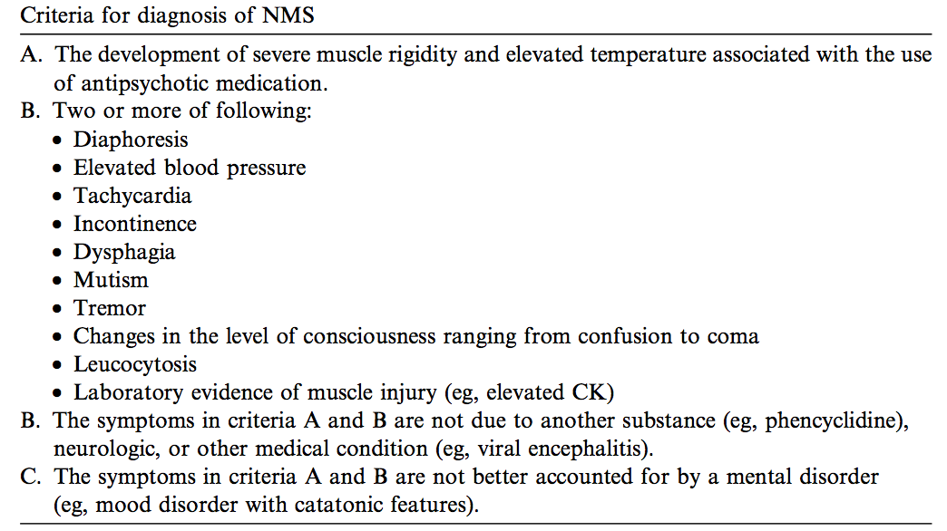
Síndrome Neuroléptico Maligno
Bhanushali M et Tuite P. The evaluation and management of patients with neuroleptic malignant syndrome. Neurol Clin N Am 2004;22: 389–411
Escobar F, Polanía I, Toro S, Tratamiento del síndrome neuroléptico maligno . Salud Uninorte. Barranquilla 2011;27 (2): 247-258

Slide 11
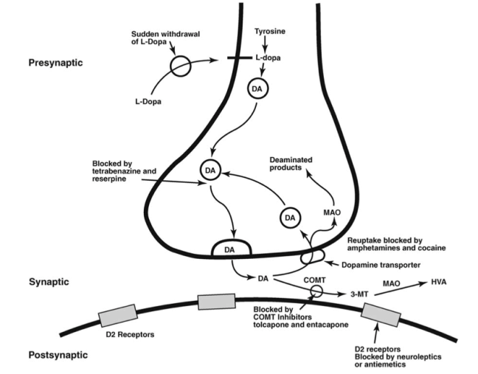
Síndrome Neuroléptico Maligno
2. Vía Mesolímbica y Mesocortical
3. Vía tuberoinfundibular
1. Vía Nigroestriada
Trastorno agudo del control neuromotor y la termorregulación
DOPAMINA
Complicación grave del tratamiento con antipsicóticos
URGENCIA NEUROLÓGICA
Bhanushali M et Tuite P. The evaluation and management of patients with neuroleptic malignant syndrome. Neurol Clin N Am 2004;22: 389–411
Escobar F, Polanía I, Toro S, Tratamiento del síndrome neuroléptico maligno . Salud Uninorte. Barranquilla 2011;27 (2): 247-258

Slide 12
Correlación Clínica
Agudo
Síndrome encefalítico
Síndrome depresivo
Subagudo
Síndrome cefalálgico
Crónico
Síndrome rígido acinético
Síndrome de alteración en el estado de alerta
Síndrome hipertensivo
Síndrome febril
Síndrome de Rabdomiolisis

Slide 13
Pregunta 2
¿Cuál es la más causa probable de encefalitis subaguda?
Viral
Bacteriana
Fúngica
Autoinmune

Slide 14
Pregunta 2
¿Cuál es la más causa probable de encefalitis subaguda?
Viral
Bacteriana
Fúngica
Autoinmune

Slide 15
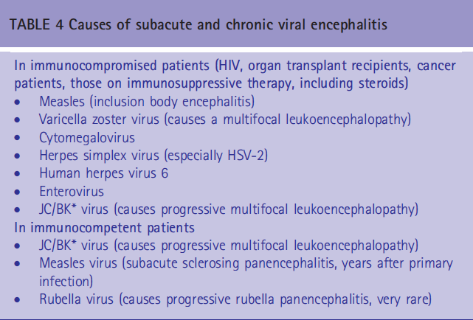
Encefalitis
La encefalitis es definida como la presencia de un proceso inflamatorio en el parénquima cerebral asociado a una disfunción neurológica clínica evidente.
Generalmente se presentan con cefalea y alteración en el estado de alerta; otras manifestaciones pueden ser focalización, crisis convulsivas, cambios en el comportamiento o en la función cognitiva.
Gold Estándar: Patología
Encefalitis
Meningitis
Romboencefalitis
Mielitis
Allan R, et al. The management of encephalitis: Clinical Practice Guidelines by Infectious Disease Society of America. CID 2008; 47:2-25
Benedict D and Solomon T. Seixure and encephalitis : Clinical management , and potential pathophysiologic mechanisms. Epilepsia 2012; 53(4): 63-71

Slide 16
Etiología
V
Vasculitis
Fecha: | LCR
03.12.2014 | Gram sin desarrollo Tinta china negativo ZN negativo ADA negativo Herpes Multiplex Negativo
I
Infeccioso
Fecha | INSULINA | FSH | LH | HGCH
02.12.2014 | 25.7 | 8.61 | 3.31 | 1.02
Fecha: | Perfil toxicológico
02.12.2014 | Negativo
T
Trauma - Tóxicos
Fecha | Progest | Testost | DHEA-S
10.12.2014 | 2.27 | 0.62 | 59.8
A
Autoinmune
 | 10.12.2014
Anti DNA | Neg
Anti nucleares | Neg
Anti SM | Neg
Anti SSA | Neg
Anti SSB | Neg
Fecha: | Sérico
30.11.2014 | Hemocultivo sin desarrollo
30.11.2014 | VIH (-)
03.12.2014
B12 | 12
FT4 | 0.96
M
Metabólica
Perfil Hormonal | 08.12.2014
TSH | 1.27
TT4 | 11.67
FT4 | 0.96
Acs MPO/Tg | Neg
Cortisol | 24.5
I
Idiopática
N
Neoplásica
Fecha | ACE | AFP | CA 125 | CA 15-3 | Ca 19-9
05.12.2014 | 1.4 | 2.1 | 25.3 | 6.6 | 3.1
E
Endocrinológica

Slide 17
Pregunta 3
¿Cuál sería el siguiente estudio que solicitarías y cuál sería la justificación para el mismo?
Anticuerpos anti Hu y anti Jo en LCR en búsqueda de neoplasia pulmonar o de mama
RMN contrastada de cráneo en búsqueda de desmielinización
TAC contrastada de abdomen en búsqueda de teratoma ovárico
PCR leptospira en LCR como causa de encefalitis subaguda

Slide 18
Pregunta 3
¿Cuál sería el siguiente estudio que solicitarías y cuál sería la justificación para el mismo?
Anticuerpos anti Hu y anti Jo en LCR en búsqueda de neoplasia pulmonar o de mama
RMN contrastada de cráneo en búsqueda de desmielinización
TAC contrastada de abdomen en búsqueda de teratoma ovárico
PCR leptospira en LCR como causa de encefalitis subaguda

Slide 19
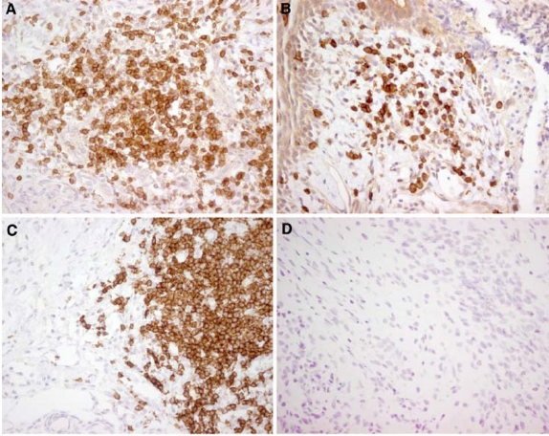
TERATOMAS
TUMOR DE CÉLULAS GERMINALES
ECTODERMO, MESODERMO Y ENDODERMO
OVARIO
TESTÍCULO, MEDIASTINO, INTRACRANEAL, SACROCOCCÍGEO.
GRASA, COMPONENTES QUÍSTICOS, TEJIDOS BLANDOS, CALCIFICACIONES
Outwater E, et al. Ovarian Teratomas: Tumor Types and imagining Characteristics. Radiographics 2001: 21(2): 1-5

Slide 20
Pregunta 4
Las encefalitis autoinmunes paraneoplásicas por teratoma ovárico ¿Con qué anticuerpos se encuentran relacionados?
1. Anti NMDA
2. Anti GABA
3. Anti Ma1
4. Anti VGKC

Slide 21
Pregunta 4
Las encefalitis autoinmunes paraneoplásicas por teratoma ovárico ¿Con qué anticuerpos se encuentran relacionados?
1. Anti NMDA
2. Anti GABA
3. Anti Ma1
4. Anti VGKC

Slide 22
Anticuerpos contra…
Antígenos de superficie
NMDA (teratoma)
GABA-R, mGLU R-5 (linfoma)
AMPAR, GLU R3 (mama y Rassmusen)
VGKC (células pequeñas)
LRGI-1 (proteínas de glioma ricas en leucina inactivada 1),
CASPR-2 (Proteínas asociadas a la contactina)
VGCC
Antígenos Intracelulares:
Hu: Células pequeñas
Ma1 y Ma2: Células Germinales
CRMP5: Timoma
Andreas Kramer. Viral encephalitis in the ICU. Crit Care Clin 2013; 29:621-649
Mann A, et al. Anti N metyl D aspartate receptor encephalitis: diagnosis, optimal management and challenges. Therapuutics and clinical risk management 2014; 10:517-525
Davis R and Dalmau J- Autoimmunity, Seizures, and Status Epilepticus. Epilepsia 2013; 54(06):46-49
Solomon T et al. Management of suspected viral encephalitis in adults- Association of Britis Neurologists and British Infection Association National Guidelines.. Journal of infection 2012; 64: 347-373

Slide 23
Pregunta 5
¿Qué porcentaje de pacientes resuelven el cuadro de encefalitis tras la resección del teratoma?
1. 50%
2. 10%
3. 100%
4. 80%

Slide 24
Pregunta 5
¿Qué porcentaje de pacientes resuelven el cuadro de encefalitis tras la resección del teratoma?
1. 50%
2. 10%
3. 100%
4. 80%

Slide 25
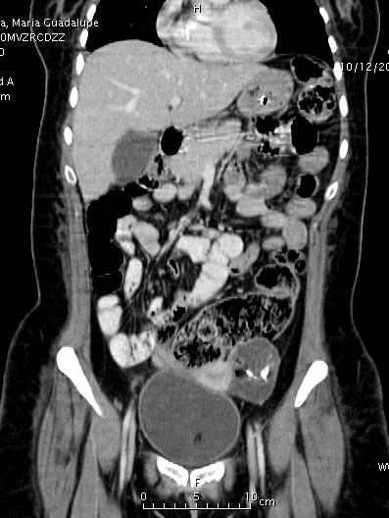
Encefalitis NMDA
Pronóstico
42% VMI (160 días mediana de estancia en UCI)
80% responden a resección del teratoma
12%-20% de riesgo de recurrencia
Mediana de supervivencia 3 meses sin tratamiento y la principal causa es infecciosa.
Titulaer et al. Treatment and prognostic factors for long term outcome in patients with anti N Methyl D Aspartate NMDA receptor encephalitis. Lancet Neurol 2013; 12(2):257-165

